Slide 1
Сервисы электронной площадки: Расчет НМЦК. Особенности в сфере здравоохранения

Slide 2
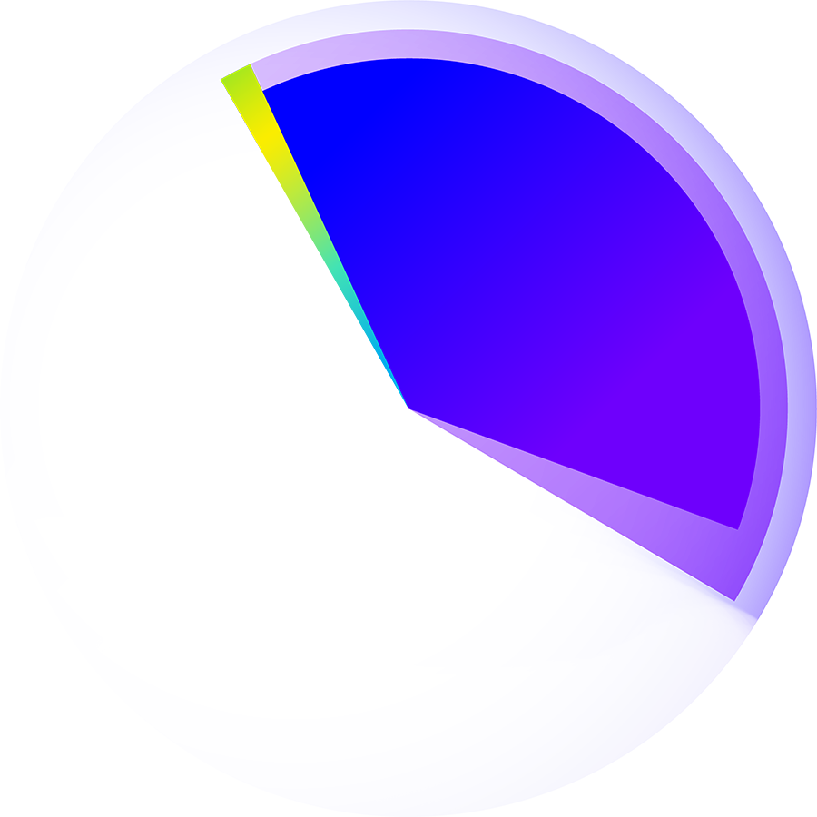
Аналитические сервисы: расчет НМЦК
СЕРВИС ДЛЯ РАСЧЕТА НМЦК –
бесплатный сервис для заказчиков, который позволяет формировать, обосновывать и контролировать начальную (максимальную) цену товара для закупки.
Основное назначение – подбор контрактов для обоснования НМЦК.
Сервис обоснования НМЦ

Slide 3
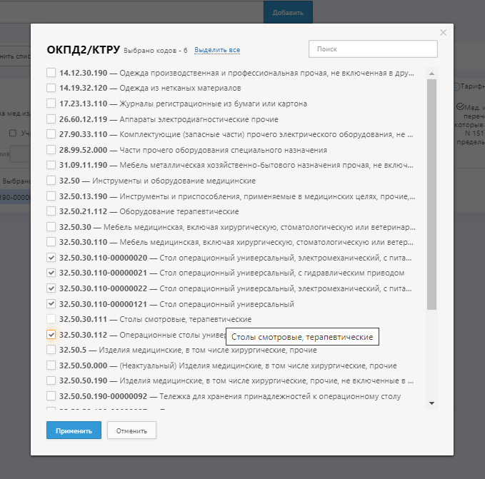
Расчет НМЦК в соответствие с приказом Министерства здравоохранения РФ от 15.05.2020 № 450н
Сервис ищет совпадения по товарам контрактов по 44-ФЗ. Можно отредактировать подборку контрактов по кодам ОКПД2 и КТРУ.
Медицинские изделия (приказ Миндздрава от 15.05.2020 № 450н)

Slide 4
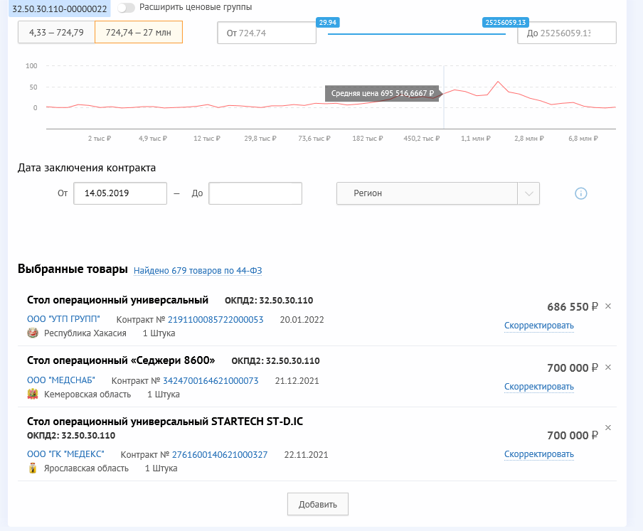
Расчет НМЦК в соответствие с приказом Министерства здравоохранения РФ от 15.05.2020 № 450н
Также в соответствии с приказом 450н можно учесть стоимость расходных материалов и технического обслуживания.
Медицинские изделия (приказ Миндздрава от 15.05.2020 № 450н)

Slide 5
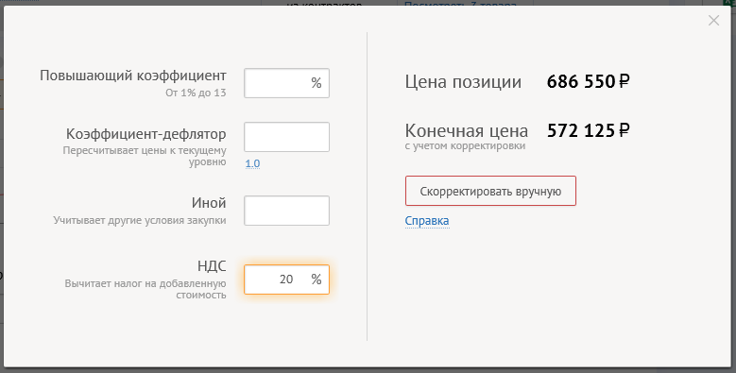
Расчет НМЦК в соответствие с приказом Министерства здравоохранения РФ от 15.05.2020 № 450н
Вместо подобранных контрактов можно использовать коммерческие предложения от поставщиков. Для этого внесите данные о КП с помощью кнопки “Добавить вручную”.
Возможность дополнительно скорректировать цену по дополнительным фильтрам
Медицинские изделия (приказ Миндздрава от 15.05.2020 № 450н)

Slide 6
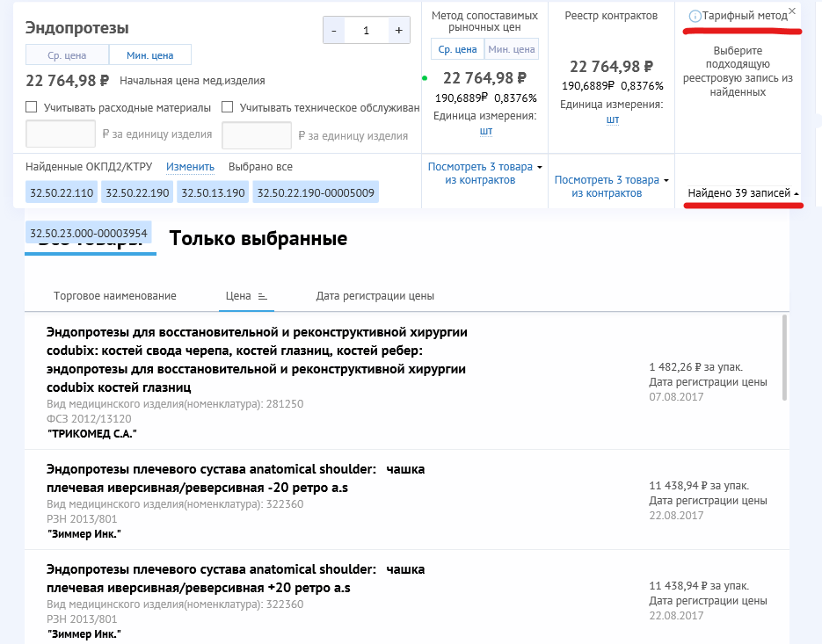
Расчет НМЦК в соответствие с приказом Министерства здравоохранения РФ от 15.05.2020 № 450н
Медицинские изделия (приказ Миндздрава от 15.05.2020 № 450н)
Данный метод используется только при наличии предельных цен. Например, для медицинских изделий, имплантируемых в тело человека. На сайте Росздравнадзора есть реестр таких медицинских изделий с предельными ценами на них.

Slide 7
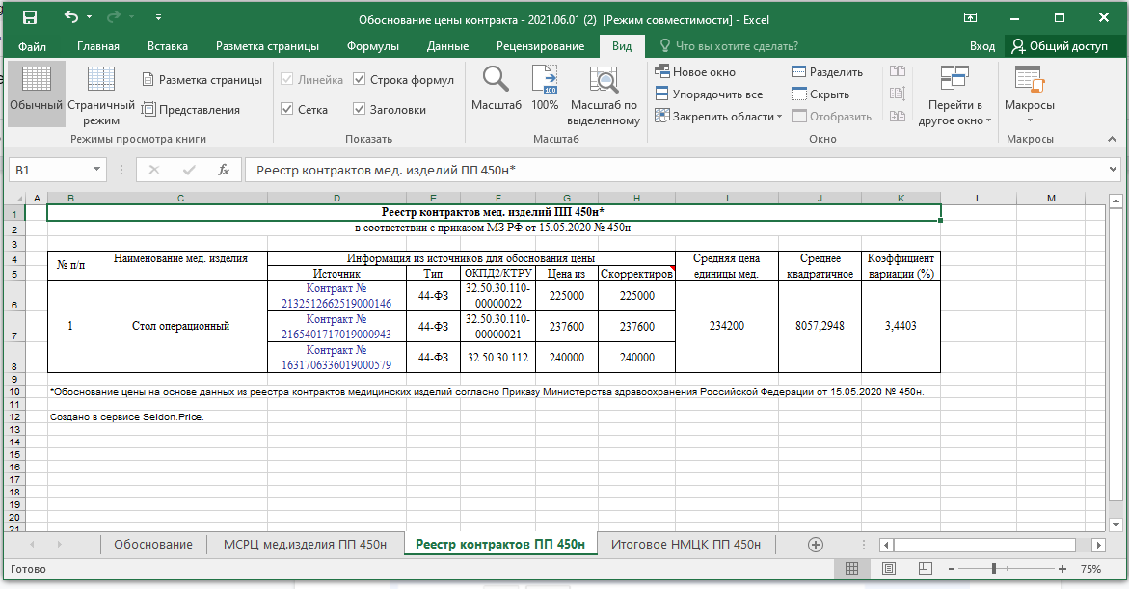
Расчет НМЦК в соответствие с приказом Министерства здравоохранения РФ от 15.05.2020 № 450н
Из цен, рассчитанных одним или несколькими методами согласно приказу 450н, берется средневзвешенное (или не более средневзвешенной) значение.
Медицинские изделия (приказ Миндздрава от 15.05.2020 № 450н)

Slide 8
При закупке медицинских изделий из Приложения №2 к ПП РФ №102 заказчик обязан рассчитывать НМЦК по средневзвешенным ценам согласно методике из приказа № 759н/3450
Расчет согласно приказу:
средневзвешенная цена умножается на коэффициент инфляции и на коэффициент локализации
Медицинские изделия (ПП РФ от 05.02.2015 № 102)
Средневзвешенные цены.
Рассчитываются Аналитическим центром при Правительстве Российской Федерации и до 1 ноября передаются и публикуются на сайте Минздрава.
Коэффициент локализации. Рассчитывает Минпромторг и до 1 ноября передаются и публикуются на сайте Минздрава.
Коэффициент инфляции.
Это коэффициент, соответствующий уровню инфляции, установленному федеральным законом о федеральном бюджете на соответствующий финансовый год.

Slide 9
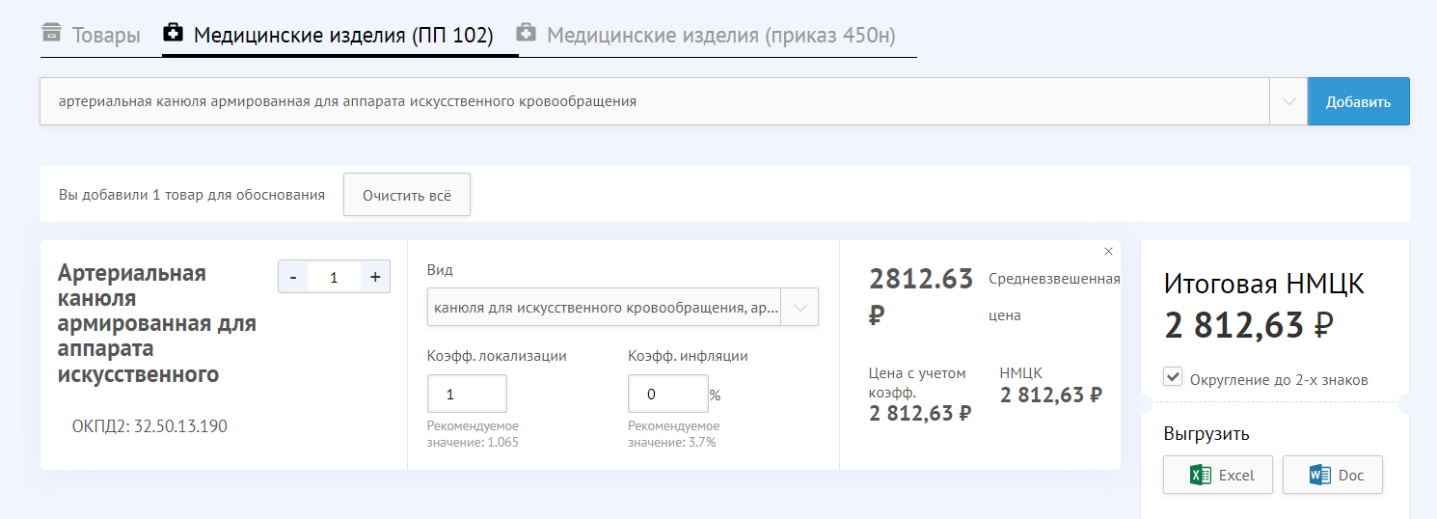
Медицинские изделия (ПП РФ от 05.02.2015 № 102)

Slide 10
Согласно Приказу 1064н расчет НМЦК должен производиться 4 способами:
Метод сопоставимых рыночных цен
Тарифный метод
Медикаменты
(Приказ Минздрава от 19.12.2019 № 1064)
Метод средневзвешенной цены
Референтный метод
Минимальное из значений, полученных этими способами и будет НМЦК

Slide 11
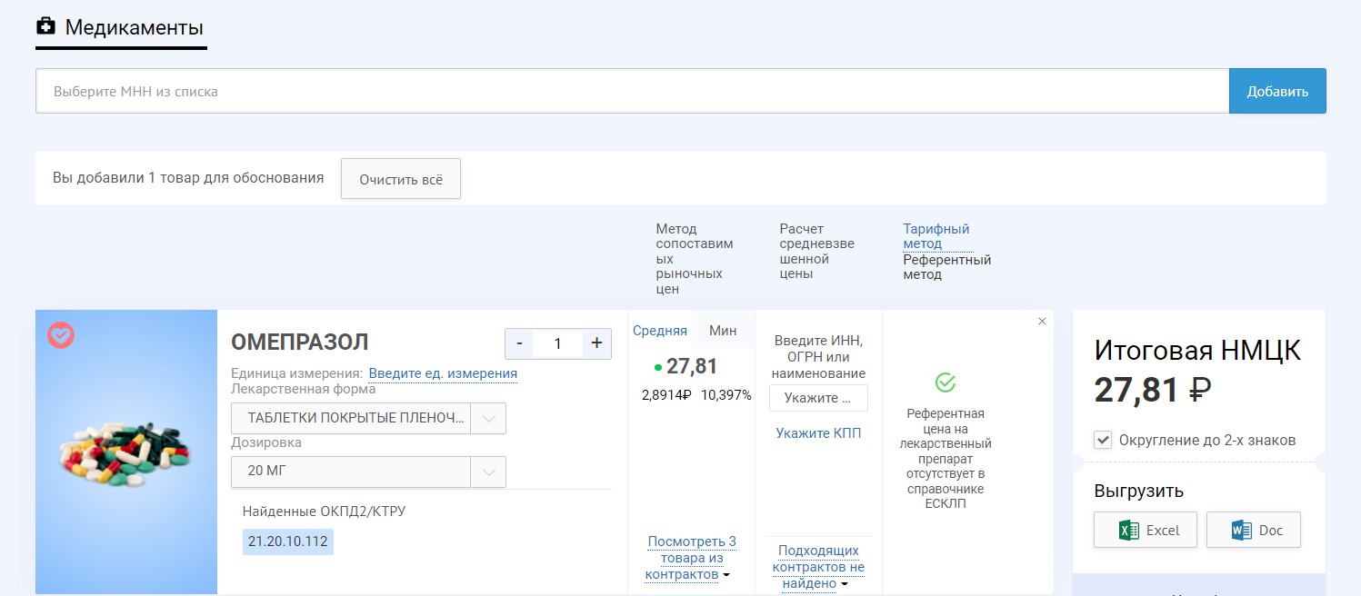
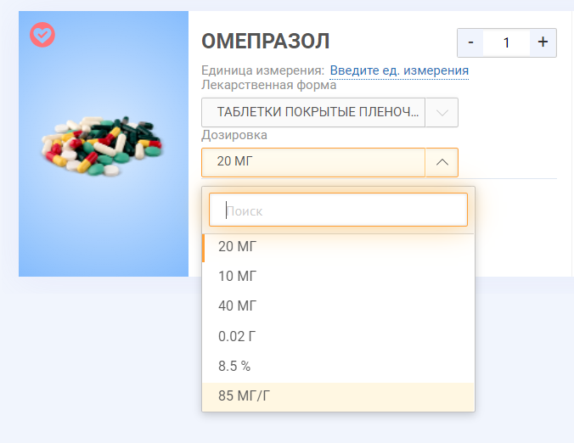
Медикаменты
(Приказ Минздрава от 19.12.2019 № 1064)
Предварительный расчет по 4 методам
Возможность корректировать дозировки

Slide 12
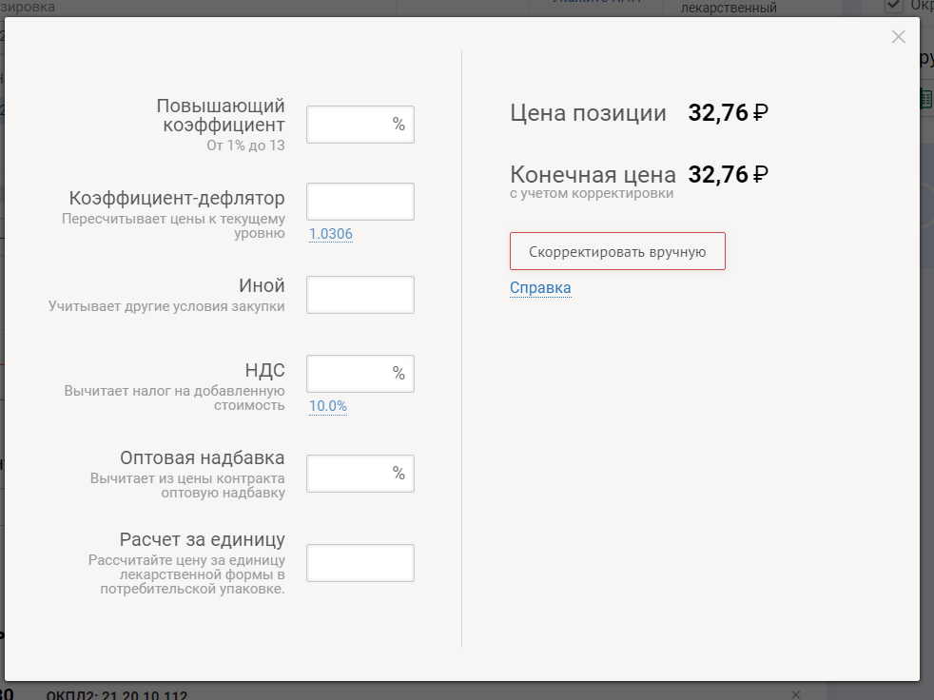
Возможность добавления дополнительной информации Заказчиком
Медикаменты
(Приказ Минздрава от 19.12.2019 № 1064)
Выгрузка необходимой информации

Slide 13
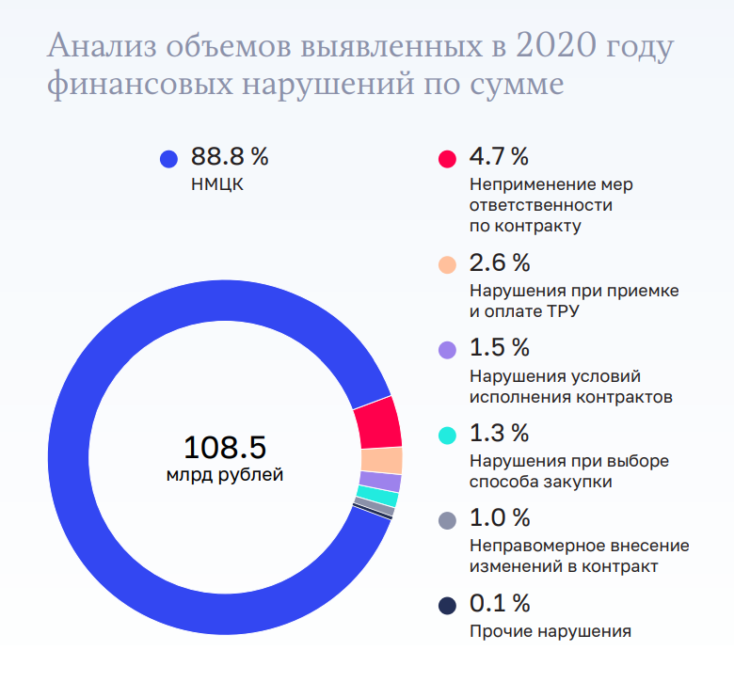
Используйте сервисы обоснования расчета НМЦК от СБЕР А для предотвращения риска нарушений

Slide 14
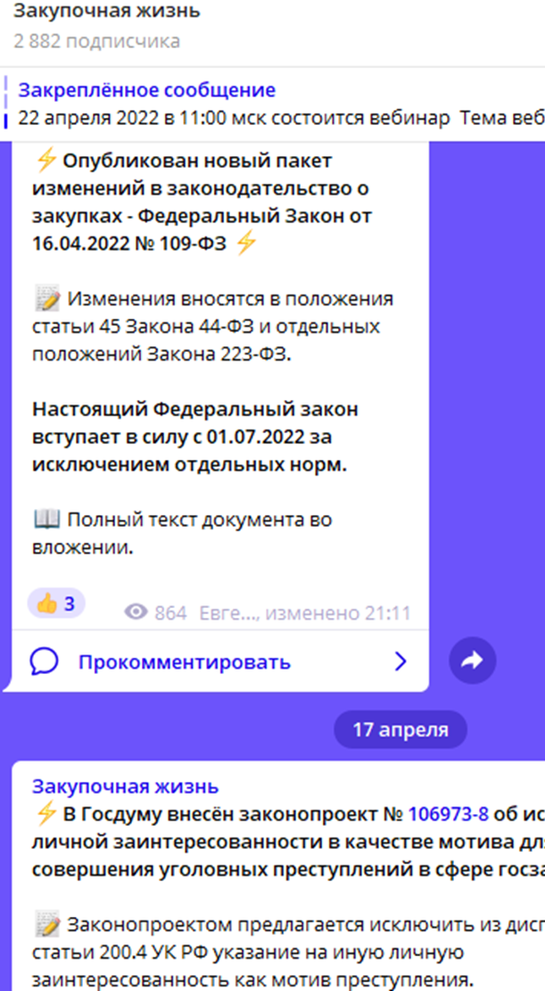
ТЕЛЕГРАММ КАНАЛ
«Закупочная жизнь»

Slide 15
Спасибо за внимание
Акционерное общество
«Сбербанк – Автоматизированная система торгов»
(АО «Сбербанк - АСТ»)
Адрес: 119435, Москва, Большой Саввинский пер., д.12, стр.9

